Slide 1
手機小遊戲
402530021 資管三 杜易勳
402530037 資管三 張詔宇
402530041 資管三 許玴豪

Slide 2
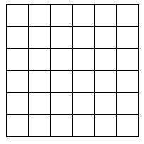
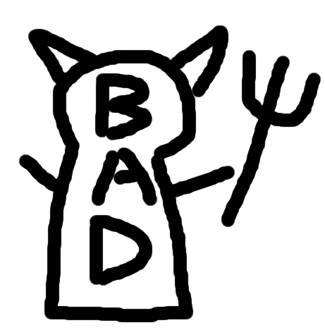
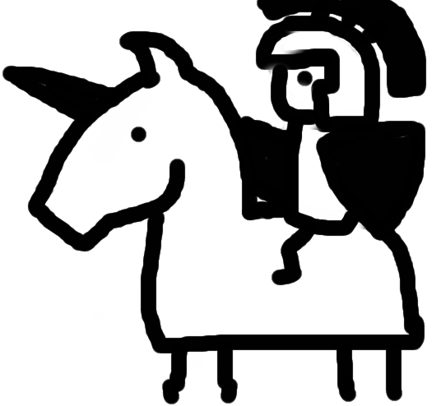
騎士

Slide 3
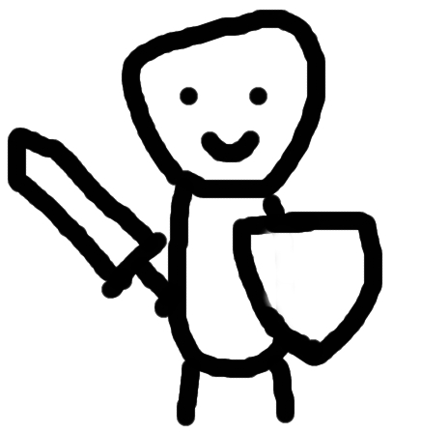
步兵

Slide 4
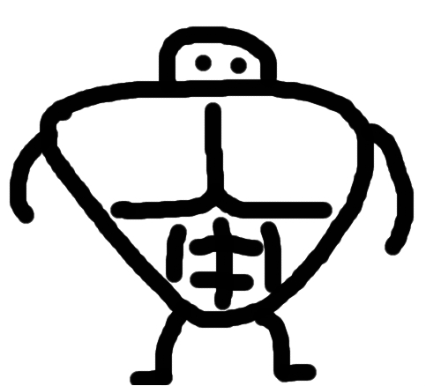
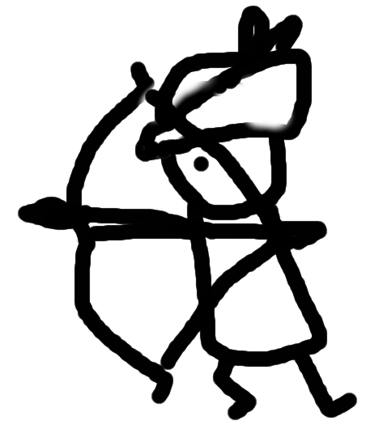
肉盾

Slide 5
弓箭手

Slide 6

魔法師

Slide 7
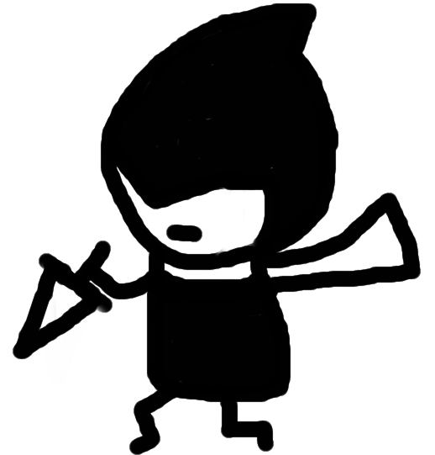
盜賊

Slide 8

生物

Slide 9


工兵

